Slide 1

Train Radar
Alessandro Bortolin

Slide 2
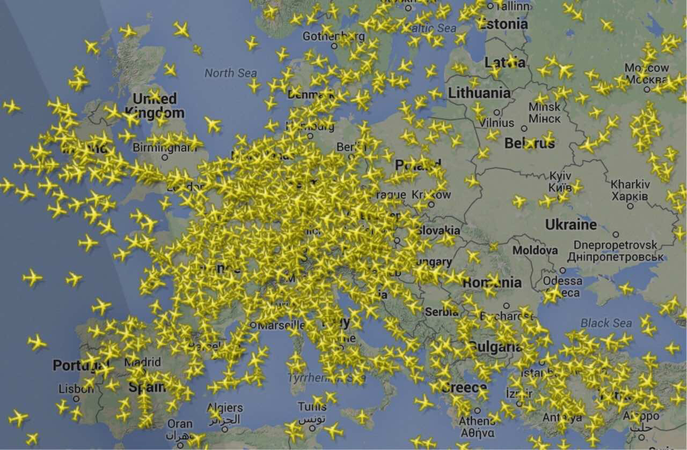
L’idea
L’applicazione si ispira a FlightRadar24, un’applicazione multipiattaforma in grado di tracciare gli aerei globalmente

Slide 3
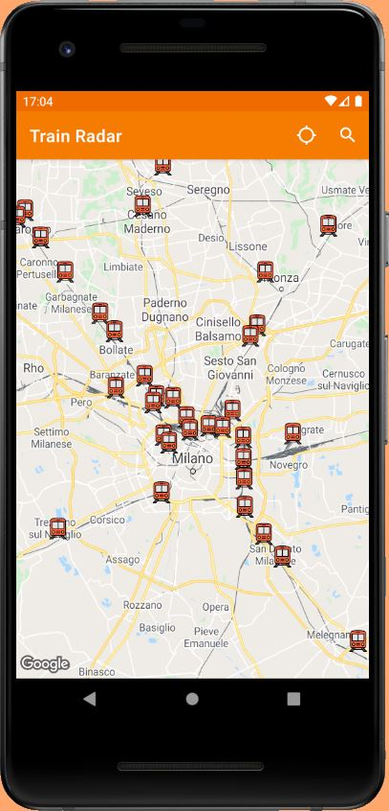



Funzionalità
Mappe
Treni
Monitoraggio
Mappa delle ferrovie di tutta Italia
Supporto a 20 imprese ferroviarie
Monitoraggio in tempo reale dei ritardi di ogni treno

Slide 4
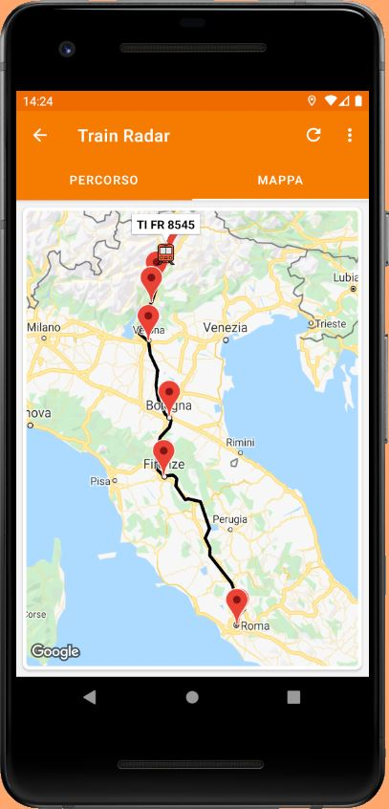
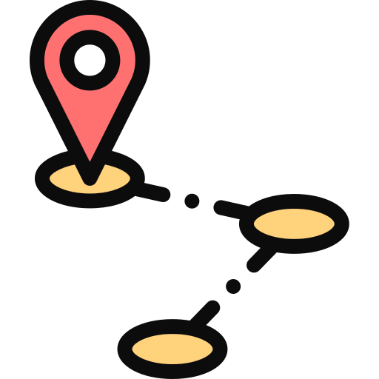


Funzionalità
Percorsi
Treni vicini
Ricerca
Visualizzazione del percorso del treno e le varie stazioni
Visualizzazione dei treni nelle vicinanze
Possibilità di cercare un treno

Slide 5
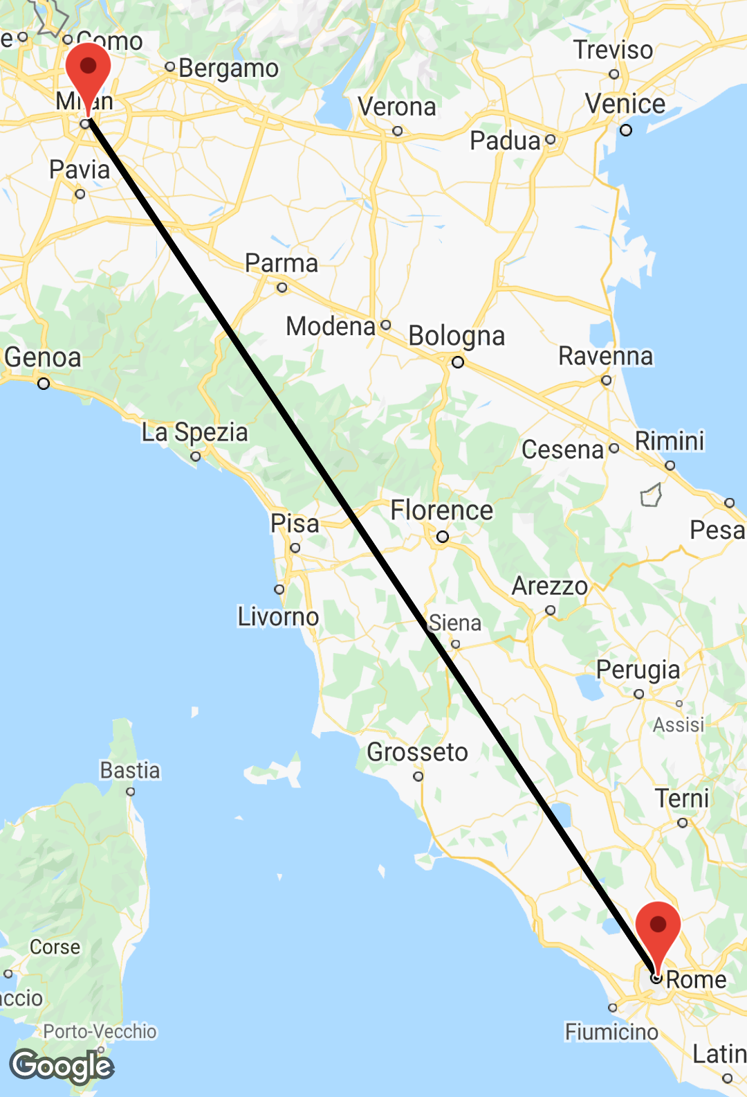
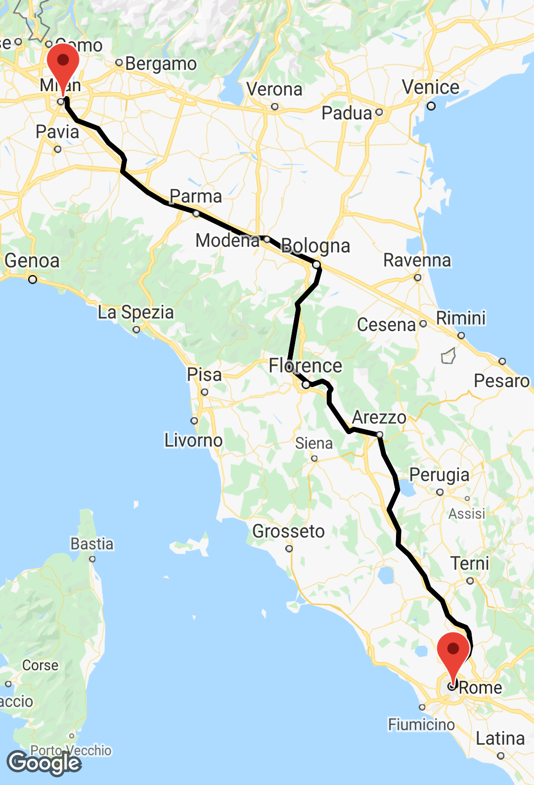
Calcolo della posizione
Rappresentare le ferrovie come un grafo
Utilizzare l’algoritmo di Dijkstra per trovare il percorso

Slide 6
Implementazione
MapView mapView = findViewById(R.id.radarMap);
mapView.onCreate(savedInstanceState);
mapView.getMapAsync(new OnMapReadyCallback() {
@Override
public void onMapReady(GoogleMap googleMap) {
googleMap.setMapStyle(MapStyleOptions.loadRawResourceStyle(
getContext(), R.raw.map_style));
googleMap.moveCamera(CameraUpdateFactory.newLatLngBounds(bounds, 0));
}
});

Slide 7
Implementazione
MarkerOptions options = new MarkerOptions()
.position(train.getPosition())
.title(train.getName())
.icon(icon);
Marker marker = googleMap.addMarker(options);
Handler handler = new Handler(Looper.getMainLooper());
handler.post(new Runnable() {
@Override
public void run() {
marker.setPosition(train.getPosition());
handler.postDelayed(this, 1000);
}
});

Slide 8
Implementazione
public class TrainStatusRequest extends JsonArrayRequest {
private static String BASE_URL = "https://backend.orariotreni.app/api/train?name=%1$s";
public TrainStatusRequest(Train train, OnRealtimeChangeListener listener) {
super(String.format(BASE_URL, train.getID()), new Response.Listener<JSONArray> {...});
}
@Override
public Map<String, String> getHeaders() {
Map<String, String> headers = new HashMap<>();
headers.put("Authorization", getAuthorization());
return headers;
}
}

Slide 9
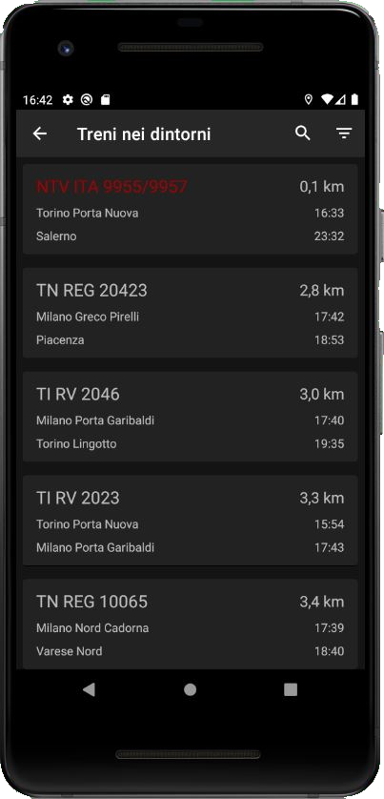
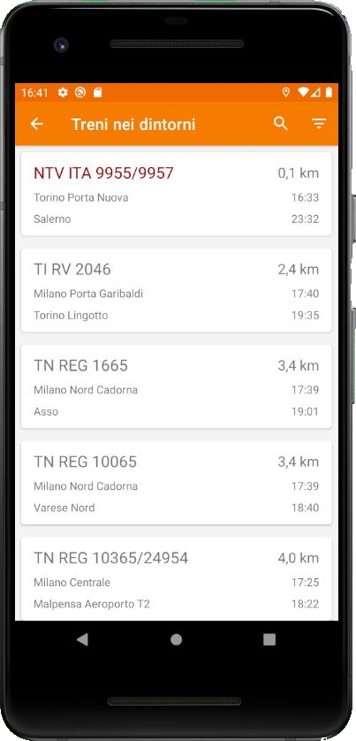
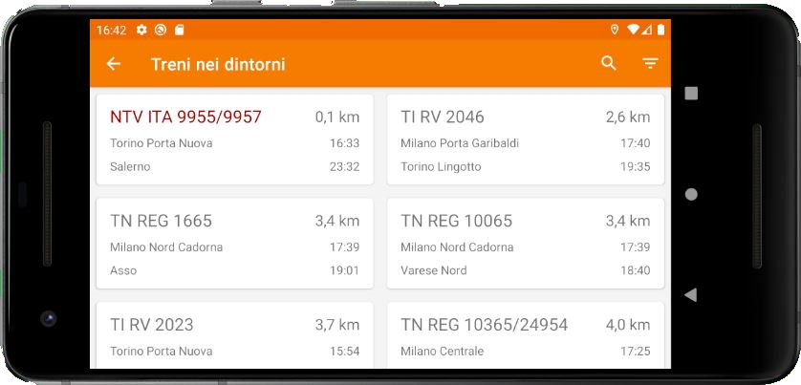
Compatibilità
Supporto per dark mode
Supporto per schermi orizzontali
Animazioni tra i widget

Slide 10
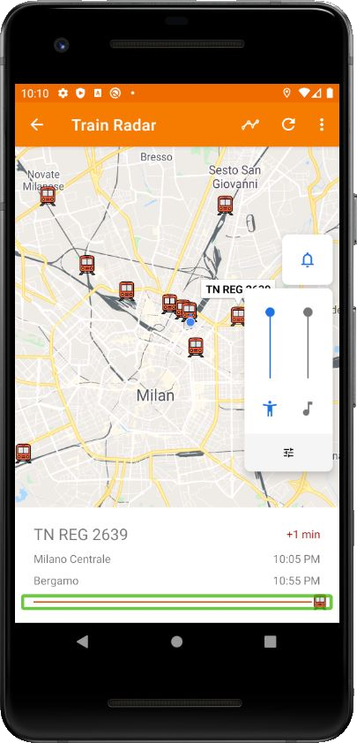
Bug
È possibile modificare i widget quando la funzione Talkback è attiva

Slide 11

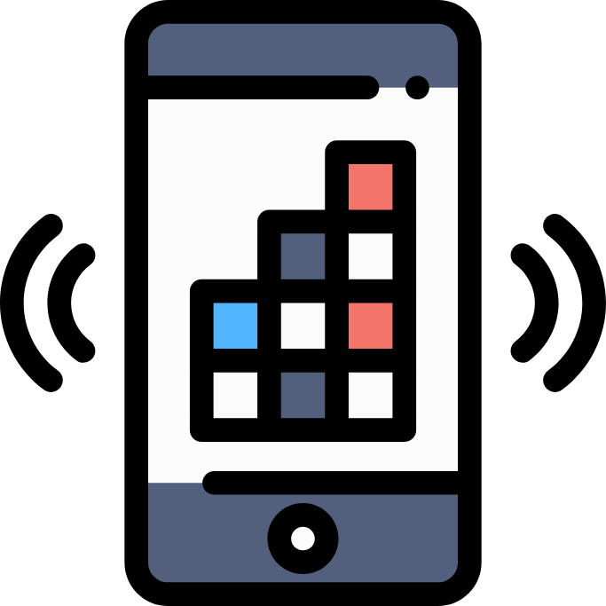

Miglioramenti futuri
Cache
Consumi
API
Miglioramento della cache per i ritardi e le cancellazioni
Ottimizzazione del consumo di dati mobili
Implementazione di un server proxy per le API

Slide 12
Bibliografia
API Google Maps: https://developers.google.com/maps/documentation/android-sdk/intro
API Trenitalia: https://github.com/bluviolin/TrainMonitor/wiki/API-del-sistema-Viaggiatreno
HTTP requests: https://developer.android.com/training/volley
Material Design: https://material.io/develop/android

